Slide 1
ERGENLİK DÖNEMİ

Slide 2
Ergen ve Genç Kime Denir?
Ergenlik ve gençlik dönemi; fiziksel, ruhsal, biyokimyasal ve sosyal yönden hızlı büyüme, gelişme ve olgunlaşma süreçleriyle, çocukluktan yetişkinliğe geçiş dönemidir.
10-19 yaş ergenlik dönemi olarak adlandırılırken, gençlik olarak nitelenen yaş grubu 10-24 yaş olarak kabul edilmektedir.
Ergenlik dönemi genellikle kızlarda 10-12, erkeklerde ise 11-14 yaşlar arasında başlamaktadır.
Ergenler; yaklaşık dünya nüfusunun %20’sini, Türkiye nüfusunun %16’sını oluşturmaktadır.

Slide 3
Ergenlik dönemi nedir?
Ergenlik dönemi, fiziksel ve duygusal süreçlerin yol açtığı, cinsel ve psikososyal olgunlaşma ile başlayan, bireyin bağımsızlığını ve sosyal üretkenliğini kazandığı, ayrıca duygusal dalgalanmaların yaşandığı bir dönemdir.

Slide 4
Ergenlik Dönemi
Ergenlik dönemi, genç insanların yeni yetenekler edindiği ve birçok yeni durumla karşı karşıya kaldığı hızlı bir gelişme dönemidir. Bu dönem sadece ilerleme için fırsatlar sunmakla kalmaz, aynı zamanda sağlık ve iyilik konusundaki riskleri de beraberinde getirir.
Ergenler hayatlarının ikinci on yılının zorluklarıyla karşı karşıya geldiklerinde çok az bir yardımla enerjilerini olumlu ve üretken alanlara yönlendirebilirler.

Slide 5
Ergenlik Dönemi
Ergenlerin ihmal edilmesi, hem o sırada, hem de gelecek yıllarda sorunlara yol açabilir. Ancak aynı zamanda bu dönem bir fırsat dönemidir. Yeniliğe, değişime, gelişmeye en açık olan bu yaş grubuna, doğru yöntemlerle, doğru yerde, doğru kişilerle ulaşıldığında, ülkemizin gelişmesine büyük katkı sağlanacaktır.

Slide 6
Ergenlik Dönemi
Artık çocuk olunmayan ama henüz yetişkin de olunmayan bu yaş döneminde ergen ve gençler riskli davranışlarda bulunabilirler.
Ergenlerin, pek çok konuda ilk deneyimlerini en sağlıklı biçimde edinmek, sağlığa zararlı davranışlar geliştirmemek, olumlu sosyal ilişkiler kurarak psikososyal gelişimlerini sürdürebilmek için yardıma gereksinimleri vardır.

Slide 7
Ergenliğin Başından Sonuna Büyüme –Gelişme Aynı Biçimde Midir?
Ergenlik genel olarak üç evrede incelenir;
1) Erken Ergenlik:
12-14 yaş arasını kapsar. Bu dönemin en önemli özelliği, bedensel değişimlere uyum sağlamaya çalışan gençlerin gösterdiği büyük çabadır. Bedensel değişimler bazen o kadar hızlı olur ki, gençler bedenlerinin içinde kendilerini yabancı gibi hissederler. Birden uzayan kollar ve bacaklar sakarlıklara yol açar.
Önce eller ve ayaklarda büyüme başlar ve bu büyüme kollar bacaklar ve gövde olarak devam eder. Bu durum, vücudun orantısız görünmesine yol açar.

Slide 8
Erken Ergenlik
Yaşanan bedensel değişimler çocukluktan farklı bir erkek ya da kız kimliğinin algılanmasına ve cinsel kimliğin ön plana çıkmasına yol açar.
Zihinsel gelişimin son basamağı olan soyut kavramları düşünebilme yetisinin kazanıldığı dönemin başlangıcıdır.
Duygusal dalgalanmalar vardır.

Slide 9
Orta Ergenlik
2) Orta Ergenlik:
Büyümenin çok hızlandığı, ergenlik dönemine ilişkin enerji ve besin ihtiyacının en üst düzeye ulaştığı yaşlardır ve 15 – 18 yaş arasındaki dönemi kapsar.
Soyut kavramları algılama, yeteneklerinin arttığı, ancak dürtülerindeki yoğunlaşma sonucu çeşitli sorunlarla baş etmek zorunda kaldıkları dönemdir. Herkes bu dönemde farklı sorunlar yaşar.

Slide 10
Geç Ergenlik
3) Geç Ergenlik:
Geç ergenlik dönemi ergenliğin son dönemidir. 18 yaş üzeri ve 20’li yaşları kapsar. Bireyin psikolojik olgunluğu kazanıp, toplum içinde erişkin rollerini almaya hazır hale gelmesi ile sonlanır.
Ergenliğin başından beri yaşanan duyguların, geliştirilen becerilerin, kurulan sosyal ilişkilerin harmanlanarak birleştirildiği ve sonucunda kimlik duygusunun geliştirildiği dönemdir.

Slide 11
Ergenlik Döneminde Herhangi Bir Sağlık Sorunu Olmasa da Doktora Başvurulmalı Mıdır?
Her ergen, bu dönem boyunca hiçbir sağlık sorunu olmasa da, en az yılda bir kez aile hekimi tarafından genel muayeneden geçirilmelidir.
Ergen, zaman zaman bu kadar değişikliğe uyum sağlayamamaktadır. Bu dönemde ergen; fiziksel büyüme, cinsel gelişim ve psikososyal gelişim ile ilgili sorunlarla karşılaşmaktadır. Dönemin özelliğinden dolayı da zaman zaman bu sorunları çözememektedir. Bu nedenle ergenlerin karşılaştıkları sorunların ve gereksinimlerinin belirlenmesi gerekmektedir.

Slide 12
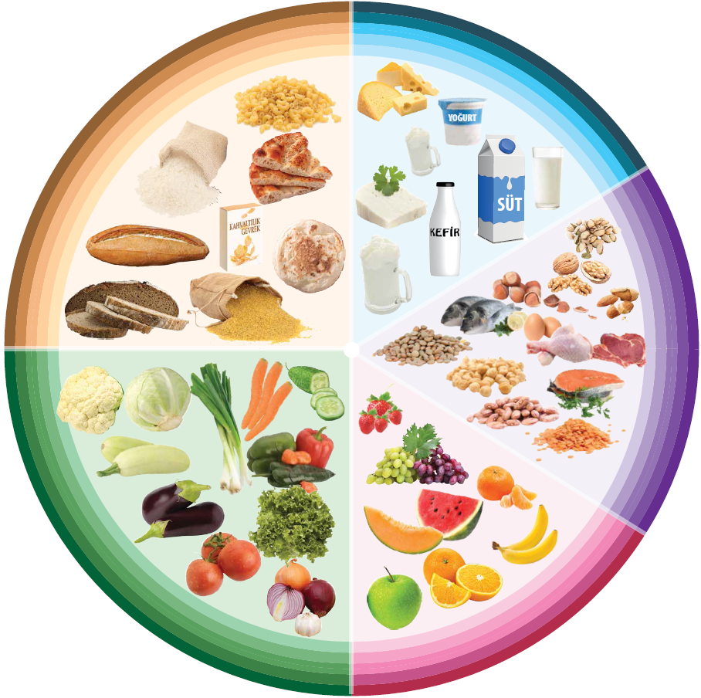
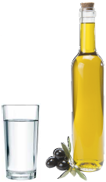
Ergenlik Döneminde Beslenme
Sağlıklı beslenme için 5 temel besin grubundan öğünlerde yeterli miktarda ve dengeli bir şekilde tüketilmesi gereklidir.
1. Süt ve ürünleri grubu
2. Et ve ürünleri, tavuk, balık, yumurta, kuru baklagiller ile yağlı tohumlar grubu
3. Sebzeler grubu
4. Meyveler grubu
5. Ekmek ve tahıllar grubu

Slide 13
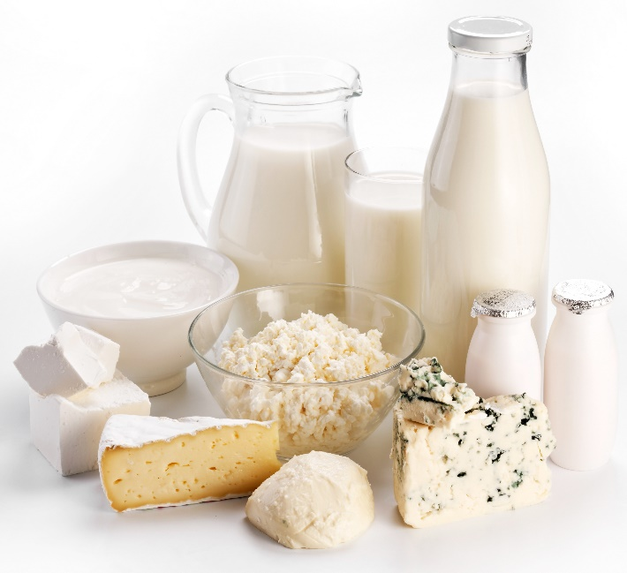
1. Süt ve ürünleri grubu
Süt
Yoğurt
Peynirler
beyaz peynir, kaşar peynir gibi
Ayran
Kefir
Sütlü tatlılar
sütlaç, dondurma gibi
Protein
Kalsiyum
Fosfor
Çinko
B₁, B₂, B₆, B₁₂ ve niasin olmak üzere birçok besin ögesi için önemli kaynaktır

Slide 14
2. Et ve ürünleri, tavuk, balık, yumurta, kuru baklagiller ile yağlı tohumlar grubu
Et
Tavuk
Balık
Yumurta
Kurubaklagiller
mercimek, fasulye, nohut gibi
Yağlı tohumlar
ceviz, fındık, badem gibi
Protein
Demir
Çinko
Fosfor
Magnezyum gibi mineraller ile
B₁, B₆, B₁₂ ve A vitamini kaynağıdır
B₁₂ vitamini ise sadece hayvansal kaynaklı besinlerde bulunur

Slide 15
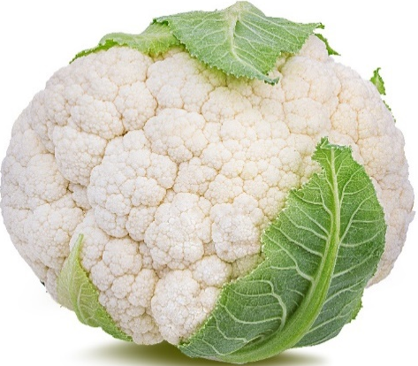
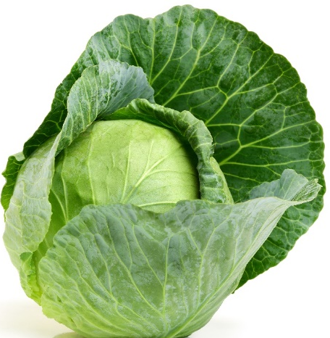
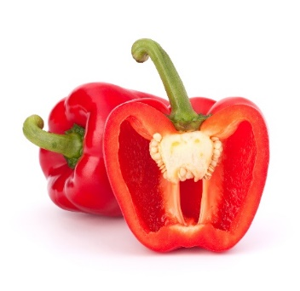
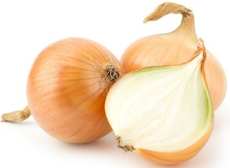
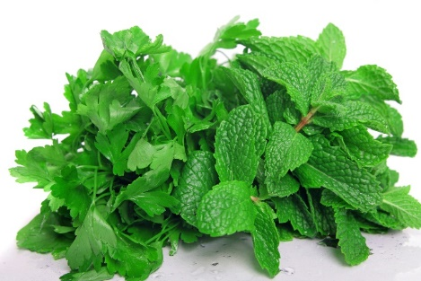
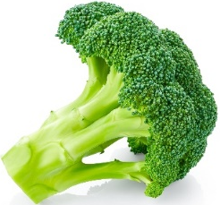
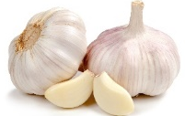
3. Sebzeler grubu
Tüm sebzeler
Bileşimlerinin önemli bir kısmı sudur
Mineraller ve vitaminler bakımından zengindir
özellikle folat (folik asit)
A vitaminin ön ögesi olan beta-karoten
E, C, B₂ vitamini
kalsiyum, potasyum, demir, magnezyum
Posa ve diğer antioksidan özellikte olan bileşiklerden zengindir

Slide 16
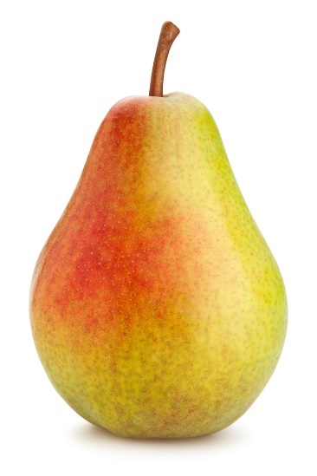
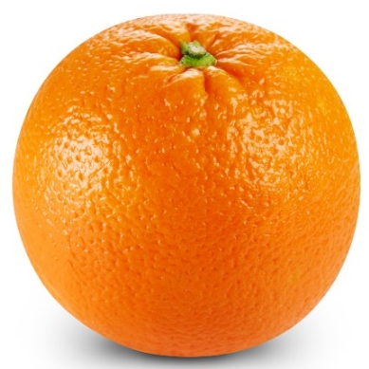
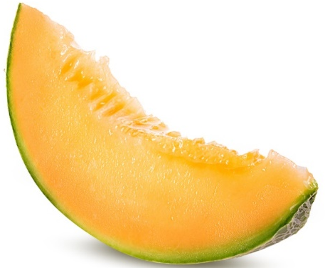
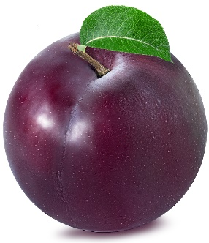
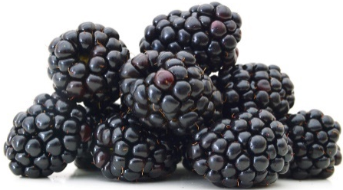
4. Meyveler grubu
Tüm meyveler
Bileşimlerinin önemli bir kısmı sudur
Mineraller ve vitaminler bakımından zengindir
özellikle folat (folik asit)
A vitaminin ön ögesi olan beta-karoten
E, C, B₂ vitamini
kalsiyum, potasyum, demir, magnezyum
Posa ve diğer antioksidan özellikte olan bileşiklerden zengindir

Slide 17
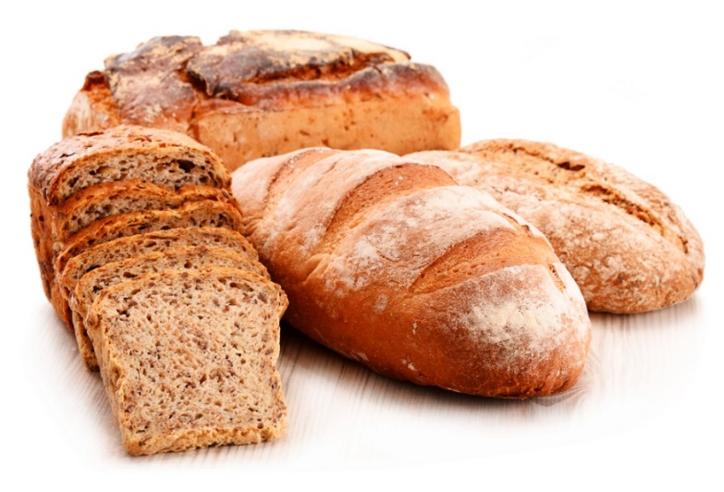
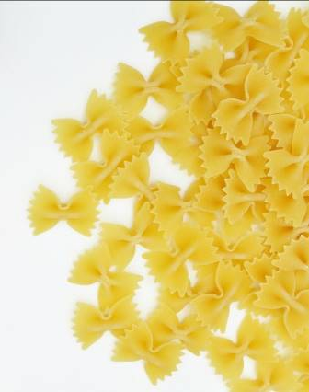
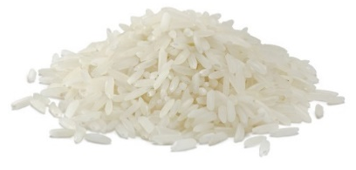
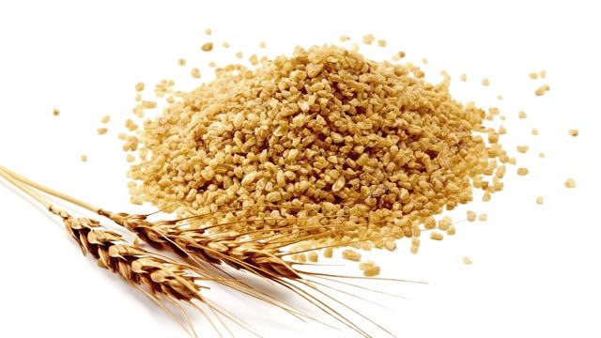
5. Ekmek ve tahıllar grubu
Ekmekler
Tahıllar
Bulgur, pirinç, yulaf, arpa vb.
Makarna, erişte, kuskus vb.
Kahvaltılık tahıllar
Karbonhidrat
Posa (lif)
E, B grubu vitaminler (B12 dışındakiler) zengindir
Özellikler B1 vitamini için iyi kaynaktır
Tam tahıllar rafine tahıllardan daha fazla diyet posası, vitamin ve mineral sağlar.

Slide 18
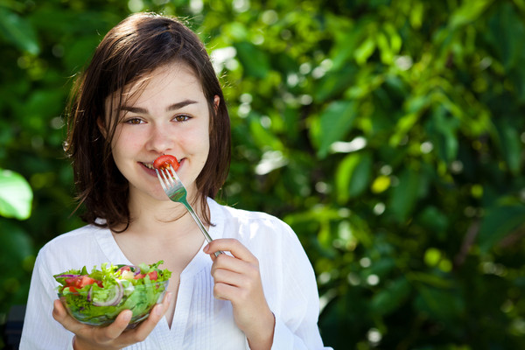
Ergenlikte Olası Beslenme Sorunları Nelerdir?
Ergenlik dönemi birçok fiziksel değişimin yaşandığı, bu nedenle de beslenmenin en önemli olduğu dönemlerden biridir. Buna karşın, aynı zamanda en çok beslenme sorunu yaşanan dönemlerden biridir.

Slide 19
Ergenlikte Olası Beslenme Sorunları Nelerdir?
Ergenlik dönemine özgü yanlış beslenme alışkanlıkları içinde;
- öğün atlamak,
- yemek saatlerinin değişken olması,
- ayaküstü sağlıksız ürünler tüketmek,
- şişmanlık korkusu nedeniyle büyüme ve gelişme için gerekli besin öğelerinin alınmaması sayılabilir.
Ergenler genellikle yeterli sebze ve meyve tüketmemektedirler.
Bu yaş grubunda işlenmemiş tahıl ürünlerinin alımı sınırlı bulunmaktadır.
Ergenler sütten çok meşrubat tüketmektedirler.
Beslenme saatlerinin düzensizliği ve öğün atlama sık görülen bir sorundur.

Slide 20
Ergenlikte Olası Beslenme Sorunları Nelerdir?
Bir farklı sorun alanı ise, ergenlerin kalsiyum alımlarının düşük olmasıdır. Kalsiyum alımı, erişkin kemik sağlığı ve kemik erimesinin önlenmesi için çok önemlidir. Son zamanlarda, ergenlerin daha az süt içmeleri ve bunun yerine daha fazla gazlı içecek tüketmeleri, kalsiyum alımının azalmasıyla birlikte, fosfor/kalsiyum oranını artırarak kalsiyum emiliminin de bozulmasına neden olmaktadır.
Ergenlerin besin seçimini en çok etkileyen faktörler arasında; yemeğin bir sosyalleşme aracı olduğu, arkadaşları ile dışarıda zaman geçiren ergenlerin ‘fast food’ tercihi, ayrıca besin endüstrisinin gelişimi ile hazır besinlerin, bisküvi, çikolata, cips ve kraker gibi atıştırmalıkların çeşitliliği ve tüketiminin artması sayılabilir.

Slide 21
Ergenlikte Sağlıklı Beslenme Olmazsa Nasıl Sorunlarla Karşılaşılır?
Büyüme ve gelişmeleri olumsuz etkilenir
Sağlıksız beslenme fazla kiloluluk ya da zayıflığa yol açabilir ve pek çok kronik hastalık için zemin oluşturur,
Dikkat sürelerini kısaltır, öğrenmede güçlük ve davranış bozukluklarına neden olabilir, okul başarısını düşürür.

Slide 22
Ergenlik Çağındaki Gençlerimizin Sağlıklı Beslenmeleri İçin Öneriler
Kahvaltı etme alışkanlığı kazanılmalı,
Asitli içecekler, meşrubat, hazır meyve sularından uzak durulmalı,
Su içme alışkanlığı kazanılmalı,
Yediklerini çok iyi çiğnemeli,
Televizyon ya da bilgisayar karşısında yemek yenmemeli,
Aralarda meyve tüketilmeli,
Sağlıklı besinler tercih edilmelidir. Şeker ve şekerli yiyecek ve içecekler, cips, kızartma gibi yiyecekler, gazlı içecekler yerine süt, yoğurt, ayran, sütlü tatlılar, tam tahıllı ekmekle yapılan sandviç, meyve, taze sıkılmış meyve suyu, kuru meyve veya ceviz, fındık, badem gibi yağlı tohumların (kavrulmamış yağlı tohumlar, çiğ) tüketiminin tercih edilmesi yararlı olacaktır.

Slide 23
Ergenlik Çağındaki Gençlerimizin Sağlıklı Beslenmeleri İçin Öneriler
Süt ve süt ürünleri bolca tüketilmeli,
Günde en az bir bardak süt içilmesi gerekir. (Süt içemeyenler kalsiyumu peynir, yoğurt ya da diğer süt ürünlerinden almalıdır.)
Öğün atlamadan her gün aynı saatlerde yemek yenmeli. Günlük tüketilecek besinlerin 3 ana, 2 ara öğünde alınması en uygun olanıdır.
Açıkta satılan besinler yeterince güvenilir ve temiz değildir. Ayrıca, uygun koşullarda muhafaza edilmedikleri için çabuk bozulma riski taşırlar. Bu nedenle açıkta satılan besinler satın alınmamalıdır.
Vücudun düzenli çalışması, tüketilen besinlerin vücuda yararlılığının artırılması, fiziksel, zihinsel ve duygusal gelişime katkı sağlaması açısından günde 60 dakika fiziksel aktivite yapılmalıdır.

Slide 24
Dinlediğiniz İçin
Teşekkürler…

